Slide 1
Normalidade Contextual em APIs
PPCA · UNIVERSIDADE DE BRASÍLIA
Caracterização de regimes a partir de Access Logs para apoio à análise de incidentes
Diego Paz Casagrande
Notes:
Tempo: 10 s. Boa noite. Apresento o trabalho Normalidade Contextual em APIs: caracterização de regimes a partir de Access Logs para apoio à análise de incidentes.

Slide 2
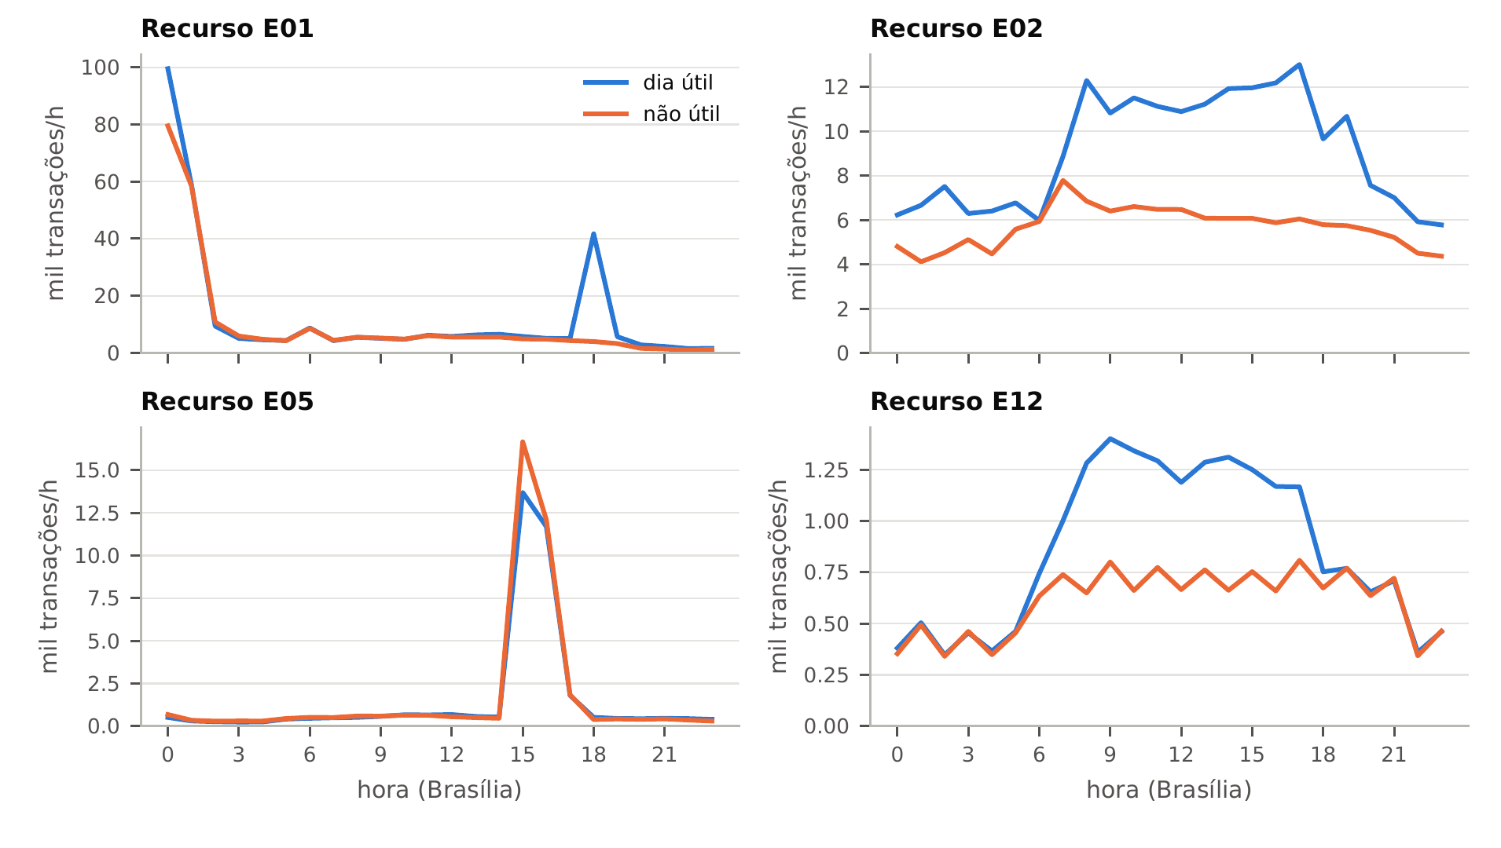
Quando o incidente abre, a API estava normal?
CONTEXTO, PROBLEMA E PERGUNTAS DE PESQUISA
O comportamento varia com hora, lotes e calendário, e muda ao longo dos meses
RQ1 · AALs agregados permitem decidir se o recurso está em regime normal?
RQ2 · O método identifica o indicador responsável e o início do desvio?
RQ3 · Qual faixa antes do registro (15, 30 ou 60 min) decide melhor?
RQ4 · Um histórico de 3 meses gera perfil melhor que o de 1 mês?
Volume mediano por hora, dia útil × não útil (maio a agosto). Figura 1 do artigo.
[Slide 1 de 12]
Notes:
Critério: contexto e problema (base das conclusões). Tempo: 55 s. No Banco do Brasil, cerca de trinta mil APIs são executadas por dia. Quando um incidente é aberto, o operador precisa saber se as APIs envolvidas estavam normais, qual métrica desviou e desde quando. A resposta não é trivial. O gráfico, com dados reais do trabalho, mostra que cada recurso tem seu próprio ritmo: o E01 tem um lote à meia-noite e outro às dezoito horas; o E05, um lote às quinze; o E02 e o E12 seguem o horário comercial. Um limite fixo trataria esses picos como falha. E o comportamento ainda muda ao longo dos meses. Daí as quatro perguntas de pesquisa: decidir o estado; identificar indicador e início; escolher a faixa de tempo; e saber quanto histórico o perfil precisa. Volto a elas na conclusão.

Slide 3
Quatro frentes, comparadas por quatro critérios
REVISÃO DA LITERATURA
Trabalho | Fonte de dados | Normalidade | Saída | Rótulos ou instrum.
DeepLog, LogAnomaly | log de sistema | única | escore ou rótulo | templates de log
SPOT/DSPOT | série univariada | adaptada no tempo | limiar e alarme | —
USAD | séries multivariadas | única | escore | treino limpo
Wang et al. (2025) | traces | única por sistema | categoria da anomalia | exemplos rotulados
DeepTraLog, GAMMA | traces, logs, métricas | única | escore ou localização | instrumentação
Triangle, OpsAgent, ISRE | várias fontes | consome evidências | triagem ou diagnóstico | integração das fontes
Este trabalho | AAL por minuto | regimes por contexto | estado, indicador, início | nenhum
Lacuna: ninguém usa só o AAL para vários regimes normais por recurso no instante do incidente
[Slide 2 de 12]
Notes:
Critério: revisão da literatura. Tempo: 50 s. A revisão foi organizada em quatro frentes e comparada por quatro critérios: fonte de dados, tratamento da normalidade, tipo de saída e necessidade de rótulos ou instrumentação. DeepLog e LogAnomaly exigem log de sistema e aprendem uma normalidade única. O SPOT é o mais próximo do nosso trabalho, porque deriva o limiar da própria distribuição, mas adapta esse limiar ao tempo e pode absorver uma degradação lenta como se fosse o novo normal. DeepTraLog e GAMMA localizam o problema, mas exigem traces e instrumentação; são complementares ao nosso enfoque. E os sistemas multiagente consomem evidências sem avaliar sua qualidade. A lacuna: nenhum trabalho usa só o Access Log para modelar vários regimes normais por recurso e explicar estado, indicador e início no instante do incidente.

Slide 4

O modelo como oráculo de contexto para agentes
ORIGINALIDADE E CONTRIBUIÇÕES
Access Logs agregados
Perfil de normalidade contextual
Consulta no instante do incidente
Agente especialista e operador
Hipótese do projeto: evidência pré-processada reduz os dados brutos que o agente percorre e evita alucinações. Aqui se avalia a qualidade dessa evidência.
C1 · Caracterização rastreável dos regimes de 12 recursos ao longo de cinco meses
C2 · Método simples, explicável e sem rótulos para estado e indicador
C3 · Estimativa do início do desvio por expansão retroativa
C4 · Protocolo de avaliação com incidentes simulados em dois meses
C5 · Evidência de que o histórico recente supera o longo
[Slide 3 de 12]
Notes:
Critério: originalidade. Tempo: 45 s. A originalidade está na pergunta e na fonte. O modelo responde no instante em que o incidente é aberto, usando apenas Access Logs, que existem para todas as APIs sem instrumentar código. Ele funciona como um oráculo de contexto para um agente especialista do sistema multiagente do meu mestrado. A hipótese do projeto é que uma evidência pré-processada e estruturada reduz os dados brutos que o agente precisa percorrer e evita alucinações; aqui avaliamos a qualidade dessa evidência, não o desempenho do agente. São cinco contribuições, da caracterização dos regimes de doze recursos à evidência de que o histórico recente vale mais que o longo.

Slide 5
CRISP-DM aplicado a Access Logs
METODOLOGIA · CRISP-DM
Negócio
Dados
Preparação
Modelagem
Avaliação
Implantação
Problema e critérios de sucesso
Qualidade e evolução mensal
Janelas de 1 h e 15 min; p95
Perfil mediana/MAD e limites
Exp. 1 a 4; Wilson, McNemar
Consulta estruturada ao agente
5,6 mi
12
5 meses
registros de Access Logs
recursos de produção
maio a setembro de 2026
Sem vazamento: perfil e limites ajustados só com dados anteriores a cada mês de teste
[Slide 4 de 12]
Notes:
Critério: metodologia. Tempo: 45 s. A metodologia segue o CRISP-DM, com um notebook Jupyter por etapa e sementes fixas, o que torna cenários e agrupamentos reprodutíveis. Os critérios de sucesso foram definidos antes da modelagem. A base tem 5,6 milhões de registros de doze recursos de produção, de maio a setembro de 2026, com 1.976 clientes anonimizados; cada registro agrega um minuto, um recurso, um código HTTP e um cliente. Um cuidado importante foi evitar vazamento: para cada mês de teste, o perfil e os limites são ajustados só com dados anteriores, com três meses ou com um mês de histórico.

Slide 6
Modelo de normalidade contextual
QUALIDADE TÉCNICA · MODELO
DESVIO ROBUSTO
z = (x − mediana) / (1,4826 · MAD)
Contexto = hora × tipo de dia (útil ou não útil)
Perfil por recurso: mediana e MAD de volume, 4xx, 5xx e p95 de latência
Limite por indicador (z, faixa de 15 min, histórico jun–ago)
recurso
volume
erros 4xx
erros 5xx
latência
Limite próprio por indicador: percentil 99 fora da amostra, mínimo 3
12
21
3
10
E01
E02
8
9
3
38
Residual se algum indicador passa do limite; o que mais passou é o responsável
E04
9
86
3
10
E10
3
3
21
9
[Slide 5 de 12]
Notes:
Critério: qualidade técnica. Tempo: 50 s. O núcleo técnico é o perfil de normalidade contextual. O contexto é o par tipo de dia e hora. Para cada recurso, contexto e indicador, o perfil guarda a mediana e uma escala robusta, a MAD multiplicada por 1,4826, que não é distorcida por picos. O desvio mede quantas escalas o valor se afasta do esperado e só conta na direção desfavorável. A principal decisão de modelagem foi dar a cada indicador seu próprio limite: o percentil 99 dos desvios do histórico, calculado fora da amostra. O mapa mostra por quê: no E04, o limite de erros 4xx é 86, porque esses picos são frequentes; um limite único para todos os indicadores esconderia desvios de latência e de erros de sistema.

Slide 7
Expansão retroativa: desde quando?
QUALIDADE TÉCNICA · DIAGNÓSTICO
início real (60 min antes)
Normal
Normal
Normal
Residual
Residual
Residual
0,2× limite
0,2× limite
0,3× limite
1,3× limite
1,1× limite
1,0× limite
180–240
120–180
60–120
30–60
15–30
0–15
Minutos antes do registro. Cenário E12: 5xx generalizado (intensidade média), iniciado 60 min antes. Figura 10 do artigo.
A faixa dos 15 min anteriores decide o estado e o indicador responsável
Se Residual, olha para trás em faixas de até 4 h e para na primeira NoRmal
Resposta ao operador: o desvio começou entre 30 e 120 min antes do registro
[Slide 6 de 12]
Notes:
Critério: qualidade técnica. Tempo: 40 s. Definido o estado, o método estima desde quando. A faixa dos quinze minutos anteriores ao registro decide o estado e o indicador. Se ela é residual, o método olha para trás em faixas cada vez mais distantes, até quatro horas, e para na primeira faixa normal. No exemplo do E12, um erro 5xx começou sessenta minutos antes: as três faixas recentes são residuais e a de sessenta a cento e vinte minutos é normal. O início fica, portanto, entre trinta e cento e vinte minutos antes do registro. É uma regra simples de explicar: olhar para trás até encontrar um período normal.

Slide 8
12.157 consultas simuladas, quatro experimentos
EXPERIMENTOS · PROTOCOLO
16 motivo × intensidade
×
4 atrasos
×
5 réplicas
×
19 recurso·mês
=
6.077 incidentes
+
6.080 controles
=
12.157 consultas
4xx generalizado
4xx de 1 consumidor
5xx generalizado
5xx de 1 consumidor
Latência
5% / 15% / 40%
5% / 15% / 40%
×1,5 / ×2,5 / ×4 / ×10
30% / 60% / 90%
30% / 60% / 90%
Teste em agosto (7 recursos) e de 1 a 19 de setembro (12 recursos)
Exp. 1 regimes · Exp. 2 estado · Exp. 3 indicador e início · Exp. 4 histórico
[Slide 7 de 12]
Notes:
Critério: experimentos. Tempo: 45 s. Como não havia histórico rotulado de incidentes, a avaliação usa falhas injetadas nos registros por minuto e cliente, depois reagregados, para que os indicadores reajam como numa falha real. São cinco motivos em até quatro intensidades; para a latência incluímos a de dez vezes, porque esse é o tamanho típico das degradações relevantes no histórico. Com quatro atrasos e cinco réplicas, em agosto com sete recursos e em setembro com doze, chegamos a 6.077 incidentes e 6.080 controles: 12.157 consultas. São quatro experimentos: regimes, estado no registro, indicador e início, e histórico. Os baselines são o z-score global e a semana anterior, comparados pelo teste exato de McNemar.

Slide 9
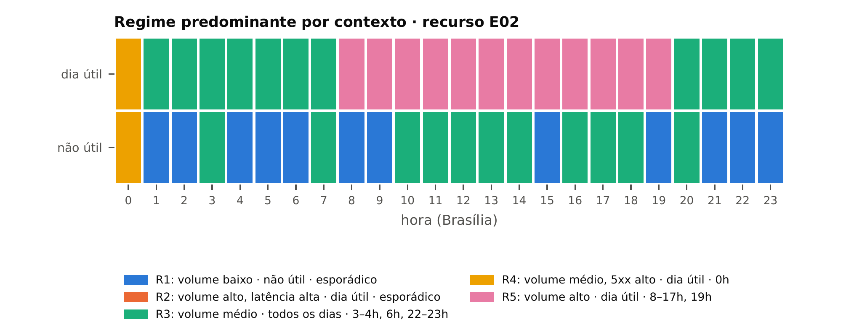
Cada recurso tem vários regimes normais
EXPERIMENTOS · EXP. 1: REGIMES (RQ1)
96%
dos testes de Kruskal-Wallis significativos nos dias úteis (Bonferroni)
2 a 8
regimes por recurso no k-means, sem usar o contexto (silhouette 0,51)
Regime predominante por hora no recurso E02. Figura 3 do artigo.
No E02, o regime R4 tem 5xx alto à 0h: é normal para o horário, e um limite fixo o trataria como falha
[Slide 8 de 12]
Notes:
Critério: experimentos (Exp. 1). Tempo: 40 s. O primeiro experimento responde à primeira parte da RQ1. Nos dias úteis, 96% dos testes de Kruskal-Wallis foram significativos: os indicadores mudam de fato com a hora, com efeito grande para volume, erros 4xx e latência. O k-means encontrou de dois a oito regimes por recurso, sem usar o contexto, para que a relação com a hora fosse uma descoberta e não um insumo. No E02, aparece um regime à meia-noite com erros 5xx elevados. Ele é normal para aquele horário, e é exatamente o tipo de variação legítima que um limite fixo trataria como falha.

Slide 10
Poucos alarmes falsos; detecção depende do motivo
EXPERIMENTOS · EXP. 2: ESTADO NO REGISTRO (RQ1, RQ3)
97,1%
Sensibilidade por motivo, maior intensidade (faixa de 15 min)
5xx generalizado
88%
dos controles corretos (especificidade)
5xx de 1 consumidor
62%
39,3%
latência ×10
61%
latência ×4
36%
dos incidentes detectados (43,2% em média/alta)
4xx generalizado
34%
4xx de 1 consumidor
24%
Empata com os baselines em 15 min; supera o z-score global em 30 min (p = 0,009)
RQ3: faixas de 15 e 30 min equivalentes (43,2% e 43,4%); a de 60 min fica em 41,0%
[Slide 9 de 12]
Notes:
Critério: experimentos (Exp. 2). Tempo: 50 s. No segundo experimento, com a faixa de quinze minutos, 97,1% dos controles saíram normais: poucos alarmes falsos. A sensibilidade foi de 39%. Ela depende muito do motivo: chega a 88% em erros de sistema generalizados e a 61% na latência de dez vezes, mas é baixa em erros de negócio, porque vários recursos já têm muitos 4xx naturais e recebem limites altos. Na faixa de quinze minutos, o perfil empata com os dois baselines; só supera o z-score global na faixa de trinta, diferença que o artigo pede para ler com cautela. Quanto à RQ3, as faixas de quinze e trinta minutos são equivalentes e melhores que a de sessenta.

Slide 11
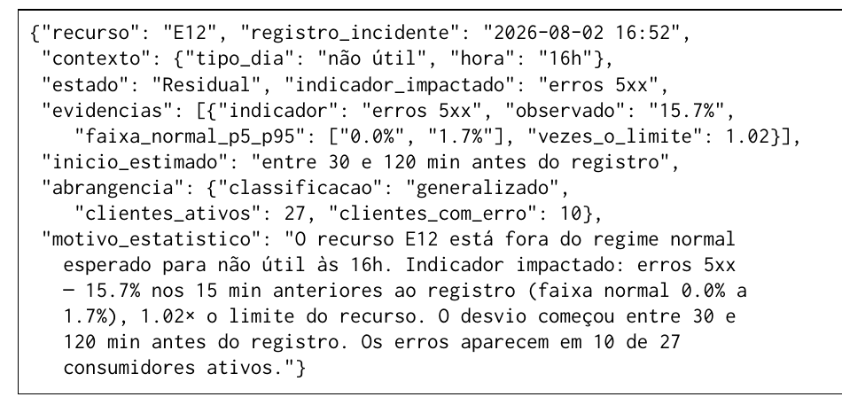
Quando sinaliza, a informação é confiável
EXPERIMENTOS · EXP. 3: INDICADOR E INÍCIO (RQ2)
96,5%
indicador responsável correto
91,7%
início real dentro da zona estimada
76,3%
abrangência correta (4xx e 5xx)
Saída estruturada para o agente (resumida). Figura 12 do artigo.
Evento real no E02, 02/09 às 01h45: 4,1% de 5xx (normal até 1,1%), candidato a incidente
[Slide 10 de 12]
Notes:
Critério: experimentos (Exp. 3). Tempo: 45 s. O terceiro experimento mostra o ponto mais forte do método: a qualidade da informação quando ela é emitida. O indicador responsável é apontado corretamente em 96,5% dos casos; o início real cai dentro da zona estimada em 91,7%, chegando a 99% quando a degradação começou quinze ou trinta minutos antes; e a abrangência, generalizada ou de um consumidor, acerta em 76%. A saída é um documento estruturado, pronto para o agente, com a explicação em linguagem natural. E nos dados reais, sem injeção, a consulta encontrou no E02, à 1h45 de 2 de setembro, 4,1% de erros 5xx, quando o normal é até 1,1%: um candidato a incidente real, a confirmar com a operação.

Slide 12
Um mês de histórico superou três meses
EXPERIMENTOS · EXP. 4: HISTÓRICO (RQ4)
Sensibilidade (faixa de 15 min) por mês de teste
As APIs mudam: no E02, erros 4xx foram de 32% (jul) a 62% (set)
49,8%
47,8%
38,8%
Com 1 mês: sensibilidade 39,3% → 42,1%; especificidade 97,1% → 96,3%
33,2%
1 mês melhor nos acertos de estado (McNemar, p < 0,001)
agosto (7 recursos)
setembro (12 recursos)
Implicação: retreinar com frequência, com o histórico recente
3 meses
1 mês
[Slide 11 de 12]
Notes:
Critério: experimentos (Exp. 4). Tempo: 40 s. O quarto experimento trouxe um resultado contrário à expectativa inicial. As APIs mudam de patamar: no E02, a taxa de erros de negócio passou de 32% em julho para 62% em setembro. Por isso, o histórico de um mês foi melhor que o de três nos acertos de estado, com McNemar abaixo de 0,001: a sensibilidade subiu para 42,1%, com especificidade de 96,3%. O ganho veio de setembro, quando a mudança foi maior; em agosto, os dois ficaram próximos. Para a implantação, a recomendação é retreinar com frequência, usando o histórico recente.

Slide 13
Respostas às perguntas de pesquisa
CONCLUSÕES E TRABALHOS FUTUROS
RQ1 · Sim: regimes ligados à hora; especificidade de 97,1%
Trabalhos futuros
Validar com incidentes reais e operadores, a começar pelo E02
RQ2 · Indicador certo em 96,5%; início na zona em 91,7%
Janelas de histórico deslizantes, com mais peso no recente
RQ3 · A faixa de 15 min decide; a expansão retroativa dá o horizonte
Percentil de latência por requisição
RQ4 · Não: 1 mês supera 3 meses; retreinar com frequência
Generalização para outras APIs
Limites: sensibilidade de 39% e falhas sintéticas; o valor do contexto está na explicação
Integrar como ferramenta de um agente de incidentes
[Slide 12 de 12]
Notes:
Critério: conclusões. Tempo: 45 s. Voltando às perguntas. RQ1: sim, os Access Logs mostram regimes ligados à hora e permitem decidir o estado com 97,1% de especificidade. RQ2: o indicador é apontado corretamente em 96,5% dos casos e o início em 91,7%. RQ3: a faixa de quinze minutos decide, e a expansão retroativa dá o horizonte. RQ4: o histórico recente supera o longo. As limitações são a sensibilidade, de 39%, e o uso de falhas sintéticas; o ganho do contexto sobre um perfil sem contexto está mais na explicação do que na detecção. Como trabalhos futuros: validar com incidentes reais e com operadores, testar janelas deslizantes, medir a latência por requisição, avaliar outras APIs e integrar ao agente.

Slide 14
Obrigado
PPCA · UNIVERSIDADE DE BRASÍLIA
Perguntas e comentários
Diego Paz Casagrande
Notes:
Tempo: 5 s. Agradeço a atenção e fico à disposição para perguntas.

